Slide 1

课程名称： Linux操作系统与数据库

Slide 2
课程目标
1. 掌握Linux操作系统的常规操作和使用
2. 习惯基于命令行的操作
3. 使用Linux操作系统编程和运行程序
4. 了解基础的数据库分类、概念和使用

Slide 3
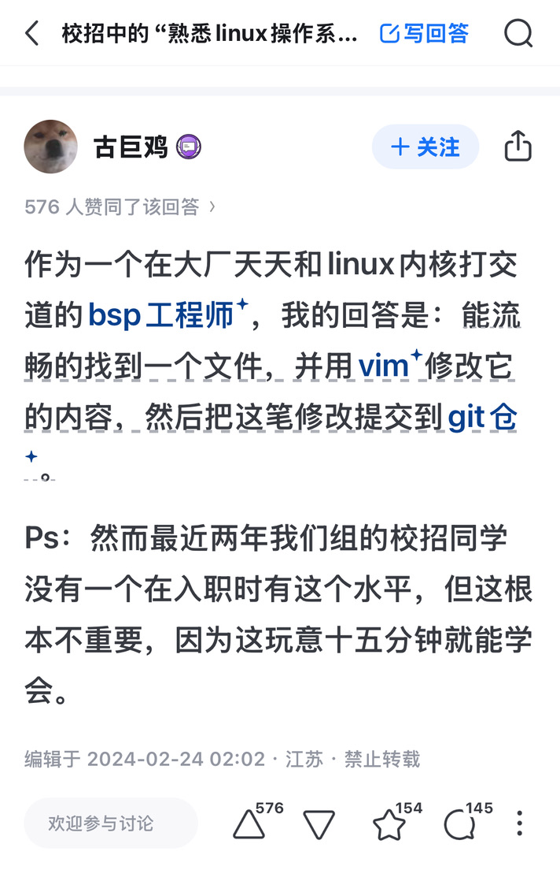
课程目标

Slide 4

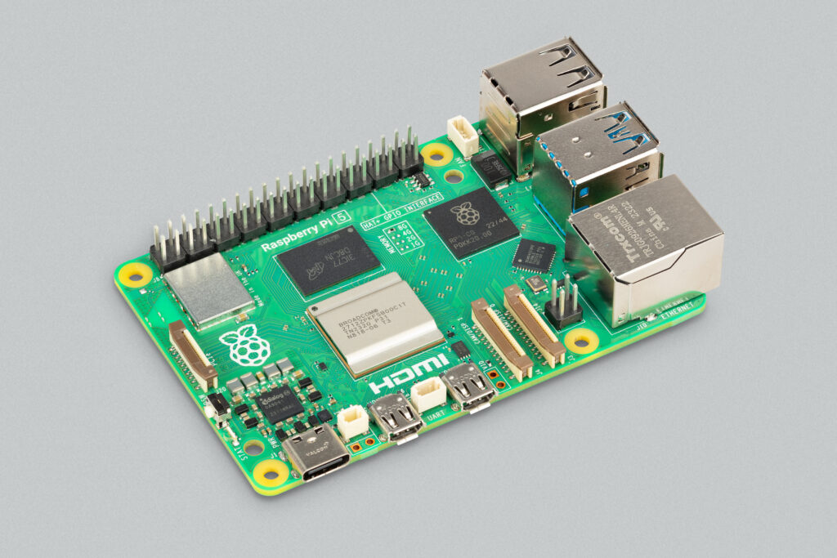

Linux
数据库
1. 高性能计算
2. 嵌入式设备
3. 机器学习训练
4. 个人计算机（未来也许）
1. 数据收集 -> 自动化
2. 数据处理 -> 自动化
3. 数据调用 -> 接口化
4. 数据共享 -> 模块化
5. 与机器学习流程串联

Slide 5
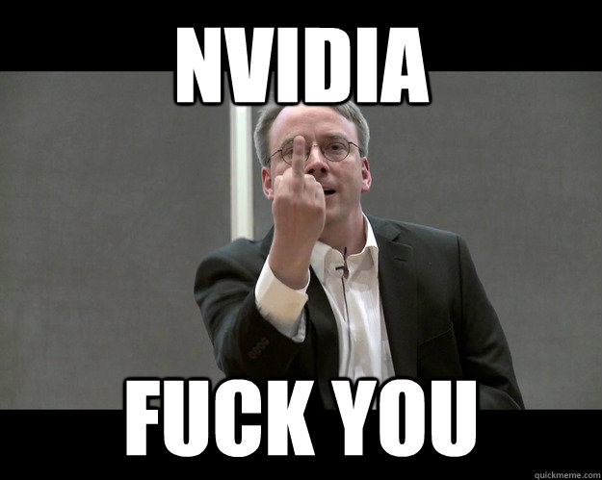
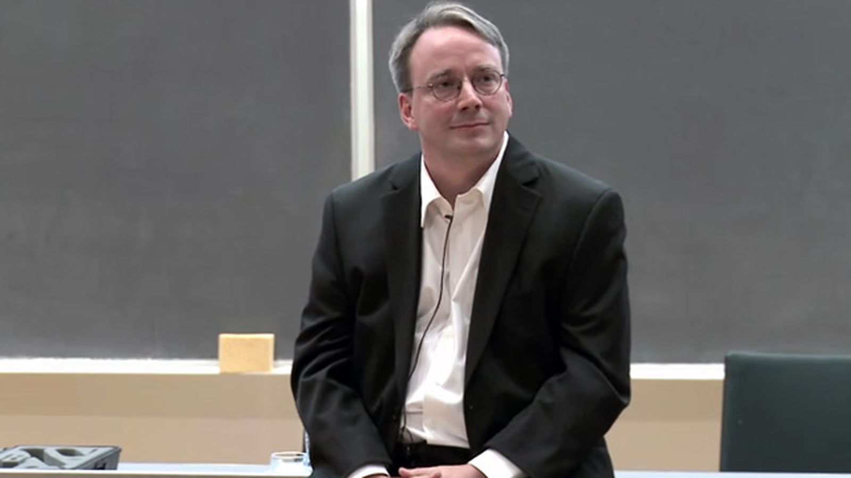
What is Linux
Linux，一般指GNU/Linux（单独的Linux内核并不可直接使用，一般搭配GNU套件，故得此称呼），是一种免费使用和自由传播的类UNIX操作系统，其内核由林纳斯·本纳第克特·托瓦兹（Linus Benedict Torvalds）于1991年10月5日首次发布。

Slide 6
What is Linux
Linux，一般指GNU/Linux（单独的Linux内核并不可直接使用，一般搭配GNU套件，故得此称呼），是一种免费使用和自由传播的类UNIX操作系统，其内核由林纳斯·本纳第克特·托瓦兹（Linus Benedict Torvalds）于1991年10月5日首次发布。

Slide 7
What is Linux
Linux，一般指GNU/Linux（单独的Linux内核并不可直接使用，一般搭配GNU套件，故得此称呼），是一种免费使用和自由传播的类UNIX操作系统，其内核由林纳斯·本纳第克特·托瓦兹（Linus Benedict Torvalds）于1991年10月5日首次发布。

Slide 8
What is Linux
Linux，一般指GNU/Linux（单独的Linux内核并不可直接使用，一般搭配GNU套件，故得此称呼），是一种免费使用和自由传播的类UNIX操作系统，其内核由林纳斯·本纳第克特·托瓦兹（Linus Benedict Torvalds）于1991年10月5日首次发布。

Slide 9

What is GNU
GNU是一个由理查德·斯托曼（Richard Stallman）于1983年发起的自由软件项目，旨在开发一个完全由自由软件组成的类Unix操作系统，其中包括了众多著名的工具和库，如GCC编译器、GDB调试器以及GNU核心库（glibc）等，是Linux操作系统的重要组成部分，共同构成了广为人知的GNU/Linux系统。

Slide 10
What is GNU
GNU是一个由理查德·斯托曼（Richard Stallman）于1983年发起的自由软件项目，旨在开发一个完全由自由软件组成的类Unix操作系统，其中包括了众多著名的工具和库，如GCC编译器、GDB调试器以及GNU核心库（glibc）等，是Linux操作系统的重要组成部分，共同构成了广为人知的GNU/Linux系统。

Slide 11
What is GNU
GNU / Linux
软件
内核
操作系统

Slide 12

What is Unix ，以及各种爱恨情仇
Unix（Uniplexed Information and Computing Service——分时复用信息计算系统），上世纪70年代由AT&T实验室开发。
开发后，为了培养用户基础，将源码授权给学校。产生了伯克利软件套件（Berkeley Software Distribution ，BSD）。

Slide 13
What is Unix ，以及各种爱恨情仇
80年代，AT&T发现能赚钱，私有化Unix，起诉BSD。
BSD删除所有AT&T代码。
1991年，Linus发觉Unix难用，发明Linux。
Unix与Linux没有父子关系，但是为了易于使用，操作高度兼容
类Unix

Slide 14
What is Unix，以及各种爱恨情仇
GNU is Not Unix
Linux Is Not Unix
PNG is Not GIF
WINE Is Not an Emulator

Slide 15
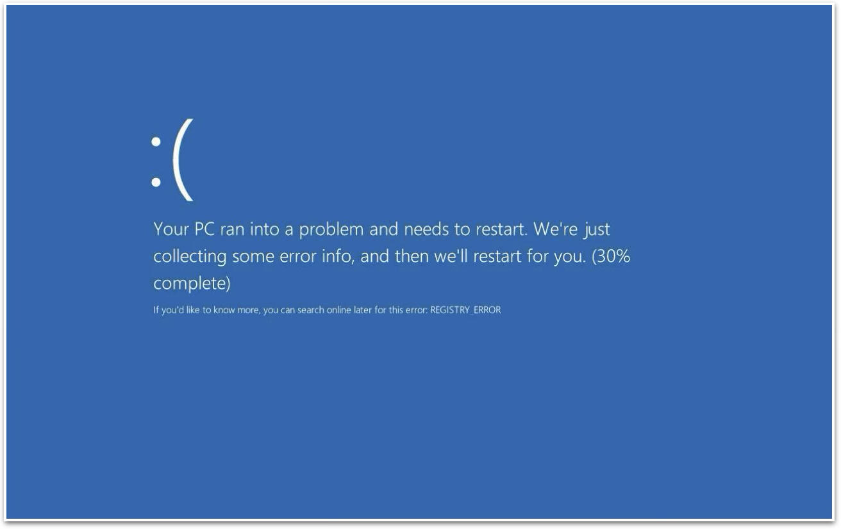
Why Linux
1. 稳定
Windows操作系统的崩溃画面

Slide 16
Why Linux
1. 稳定
不是所有的Linux操作系统都稳定
但，很多Linux系统能够比Windows稳定

Slide 17
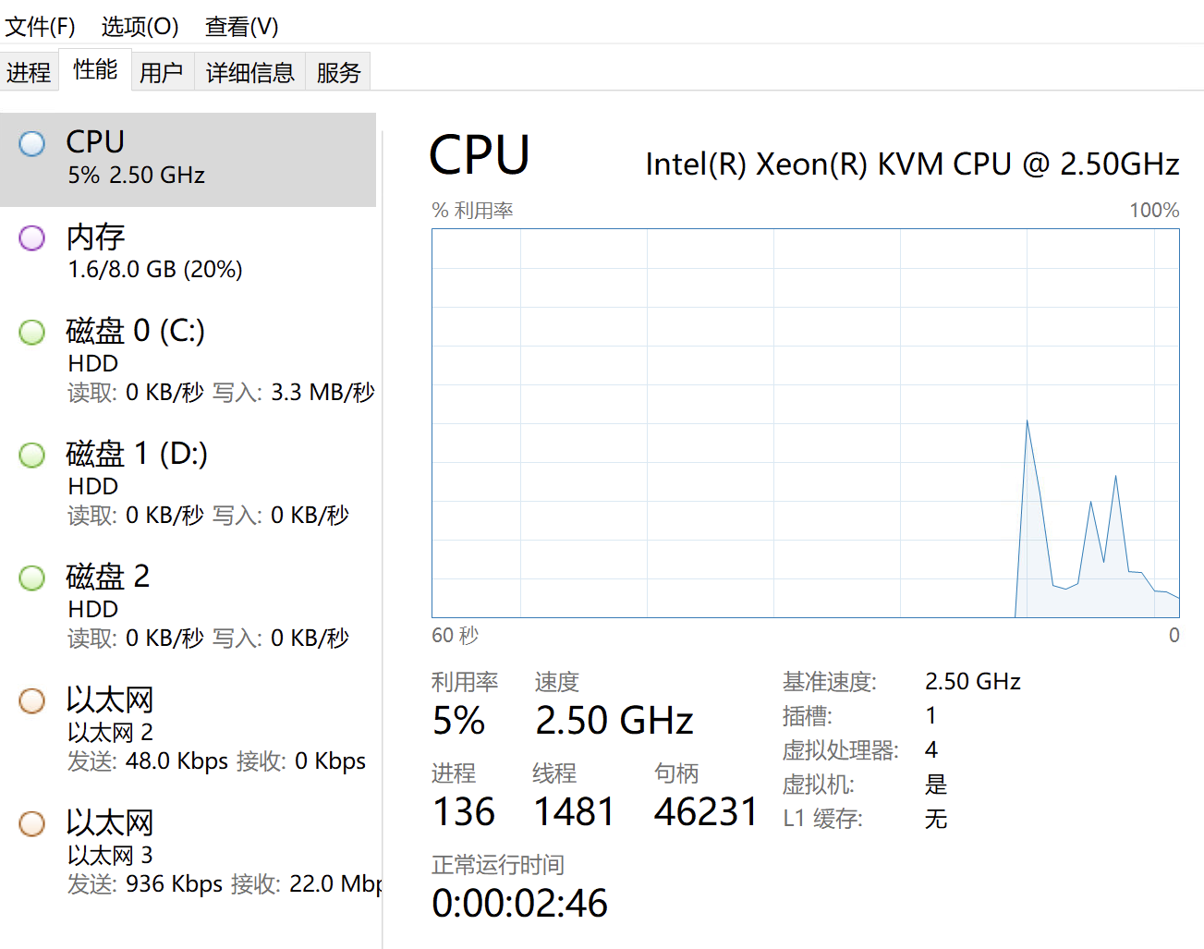
Why Linux
1. 稳定
2. 开销低
Windows系统的资源管理器

Slide 18
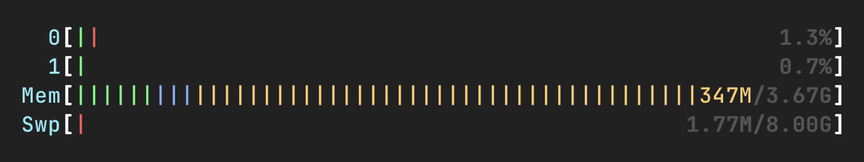
Why Linux
1. 稳定
2. 开销低
Linux系统的资源开销（htop）

Slide 19
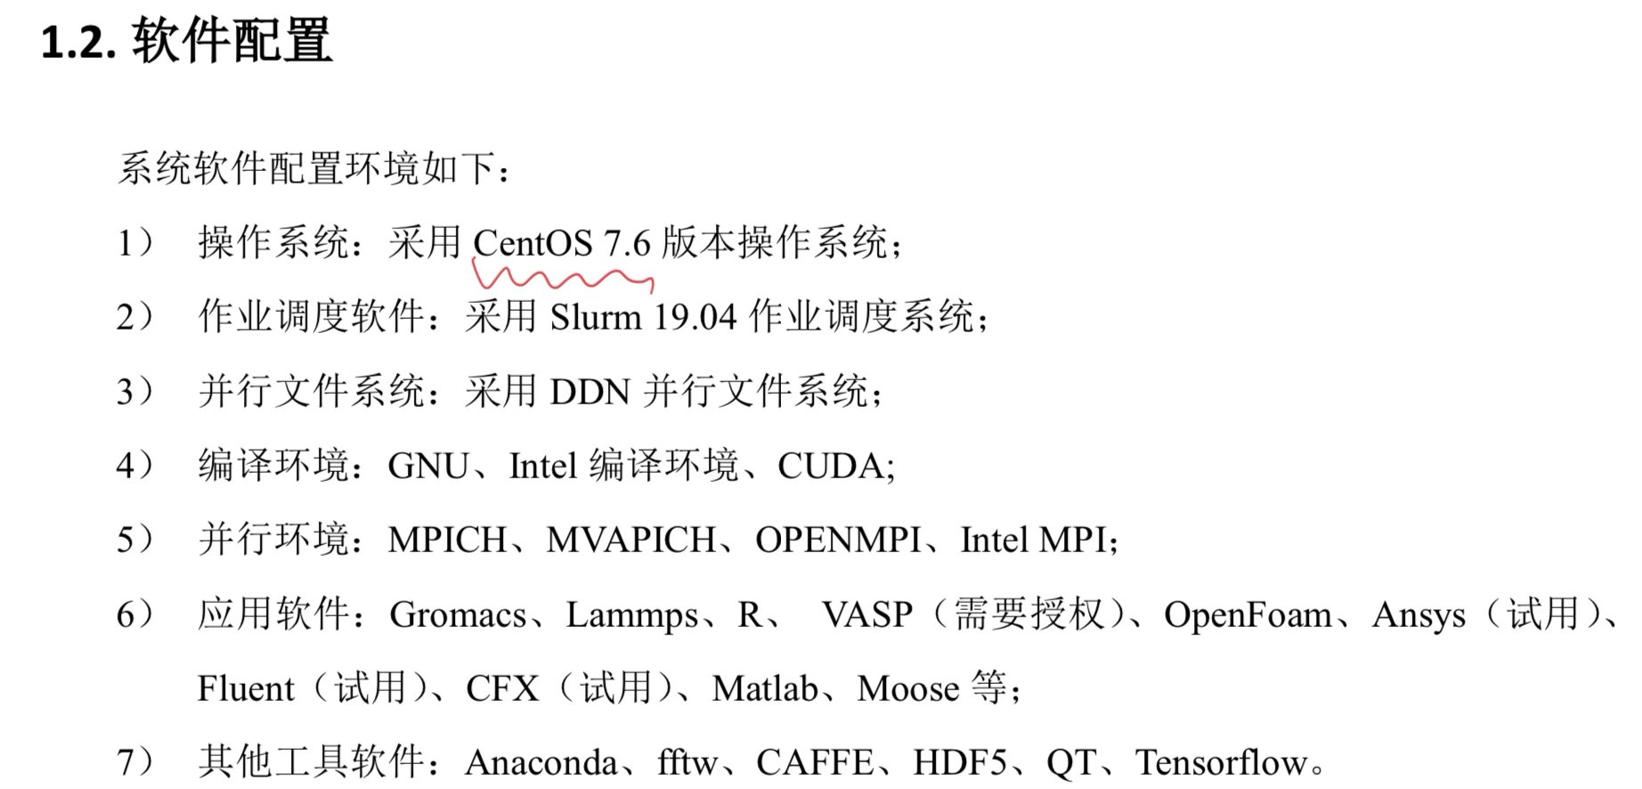
Why Linux
1. 稳定
2. 开销低
3. 通用
学校高算集群说明文档

Slide 20
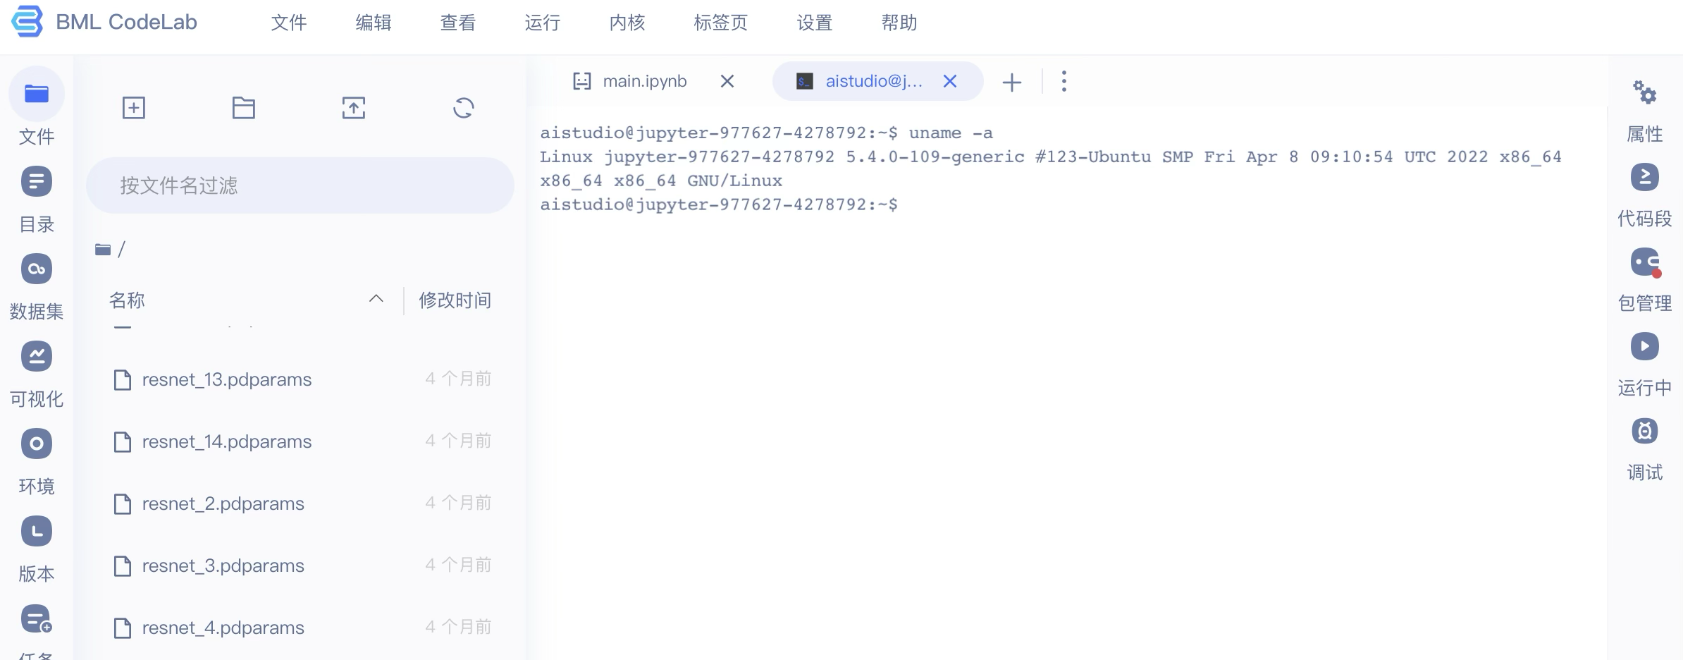
Why Linux
1. 稳定
2. 开销低
3. 通用
深度学习工具——AIStudio界面

Slide 21
Why Linux
1. 稳定
2. 开销低
3. 通用
火星是宇宙中第二个Linux设备数超过Windows的行星

Slide 22
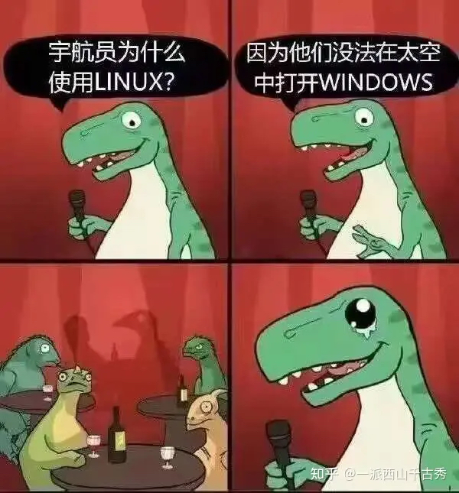
Why Linux
1. 稳定
2. 开销低
3. 通用

Slide 23
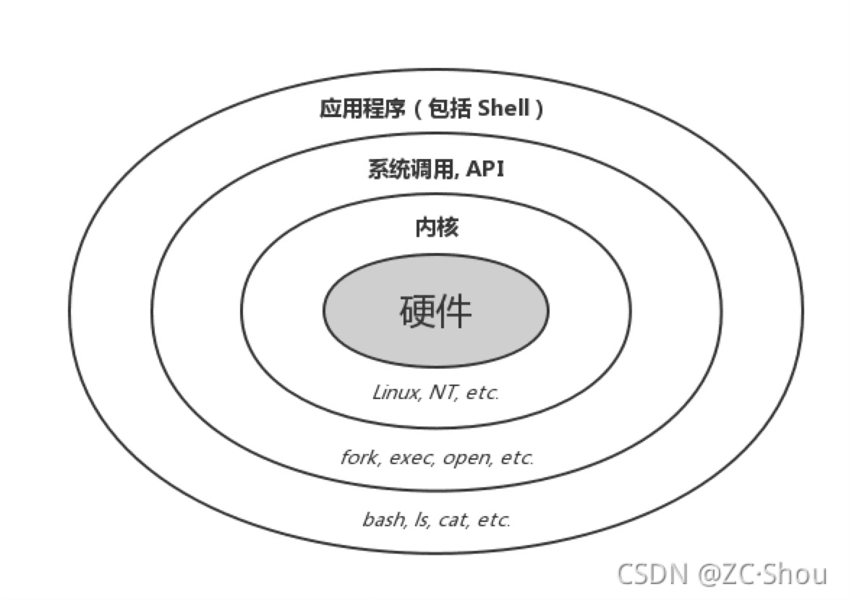
什么是Linux 内核
Linux操作系统构成

Slide 24
Shell
命令行解释器
——通过用户输入控制系统内核工作
Linux操作系统构成

Slide 25
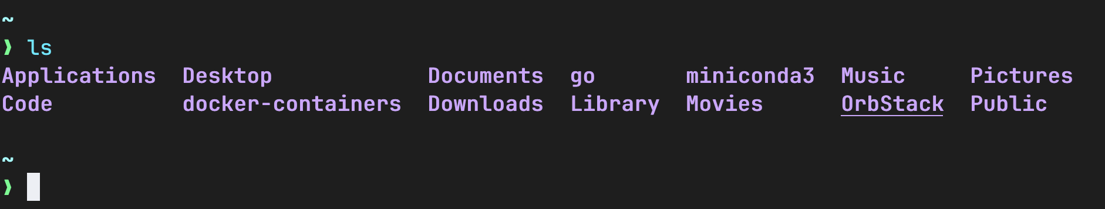
命令行
Linux系统内的命令行

Slide 26
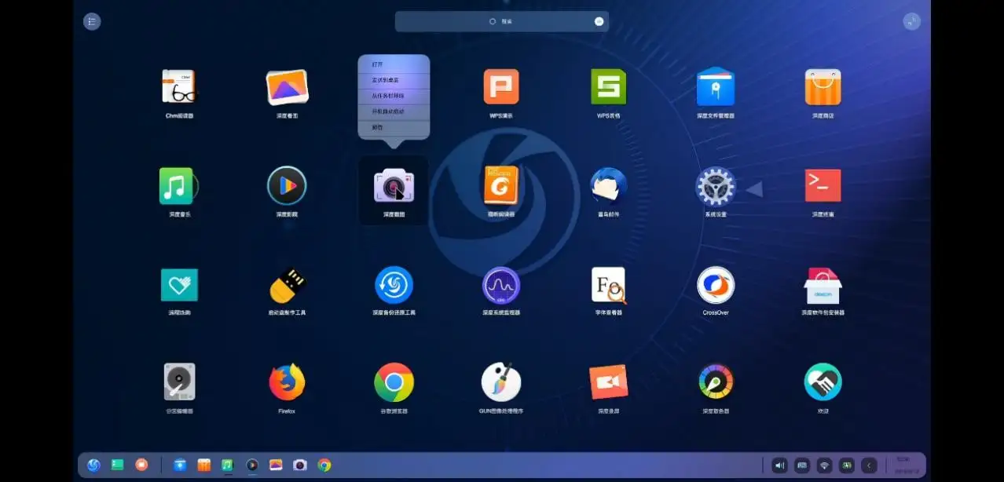
图形界面
Linux系统内的图形界面

Slide 27


Linux的发行版
Linux的主要发行版系列
Debian ✓
Red Hat ✓
Arch
Suse
……

Slide 28





Linux的发行版
Debian
Ubuntu
Linux Mint
Debian
Deepin
Kali Linux
Raspberry Pi OS

Slide 29


Linux的发行版
Red Hat
Fedora
Redhat
CentOS

Slide 30
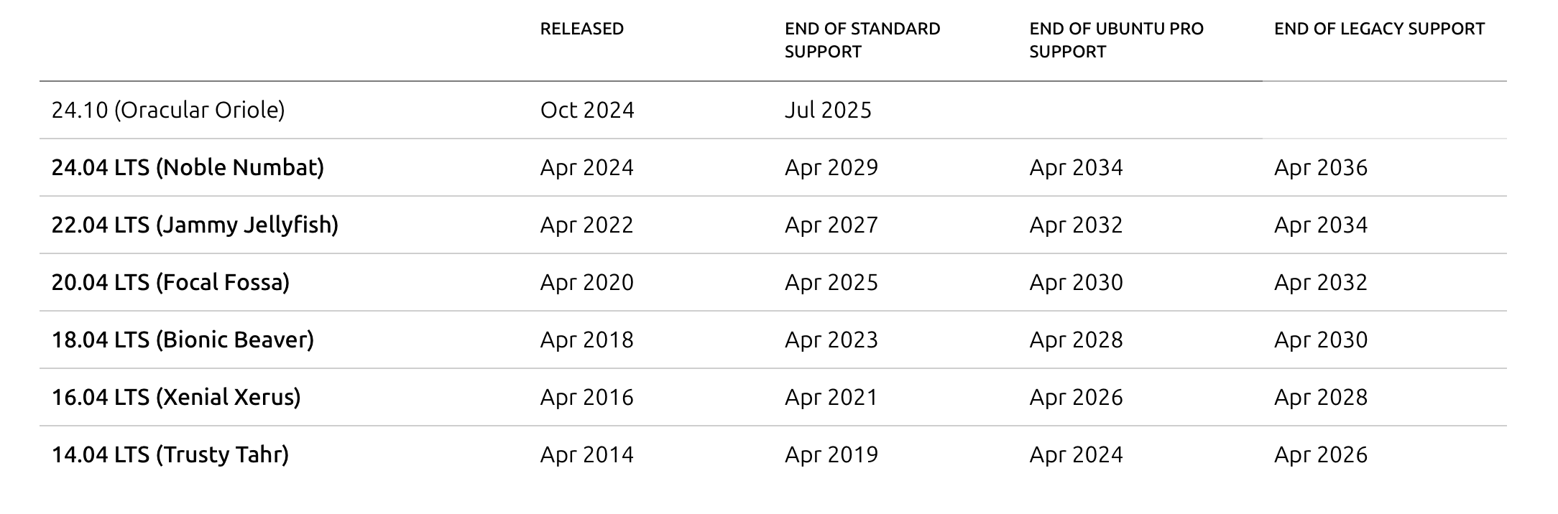
Linux的发行版
LTS: Long Term Support

Slide 31
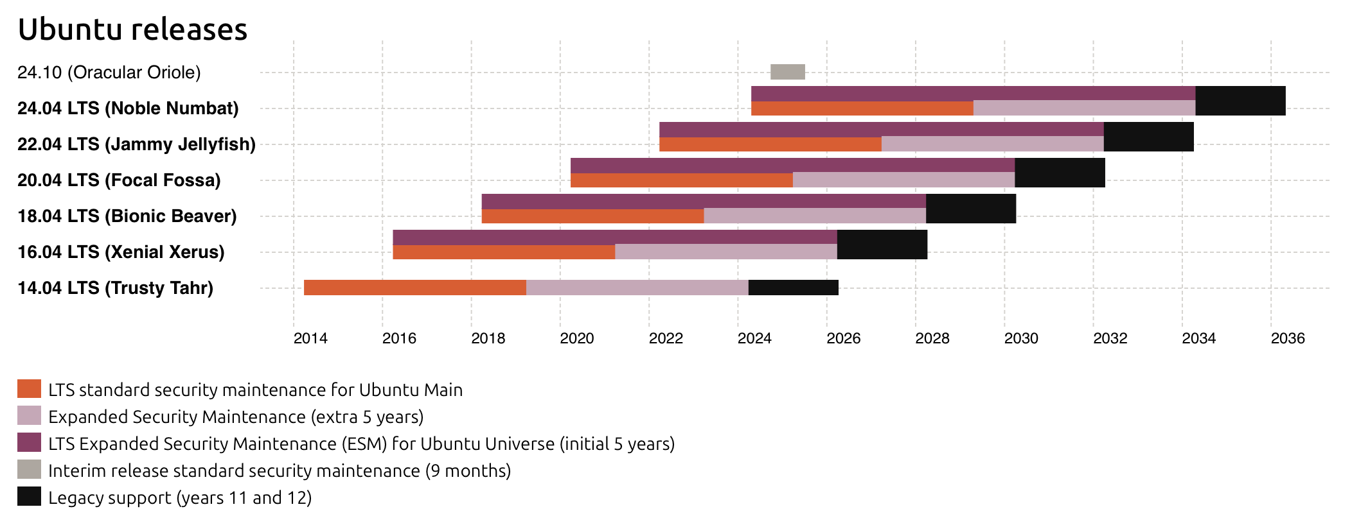
Linux的发行版
LTS: Long Term Support

Slide 32
Linux的发行版
LTS: Long Term Support
使用建议：
倒数第二个主流发行版或者LTS
例如：Ubuntu22.04

Slide 33
开源

Slide 34
开源的定义
开源软件（Open Source Software，OSS）是指源代码可以被公众使用、修改和分发的软件。与之相对的是闭源软件（专有软件），闭源软件的源代码由开发者或公司保密，用户只能使用编译后的二进制文件。
开源的起点是GNU项目，现阶段成为主流。

Slide 35
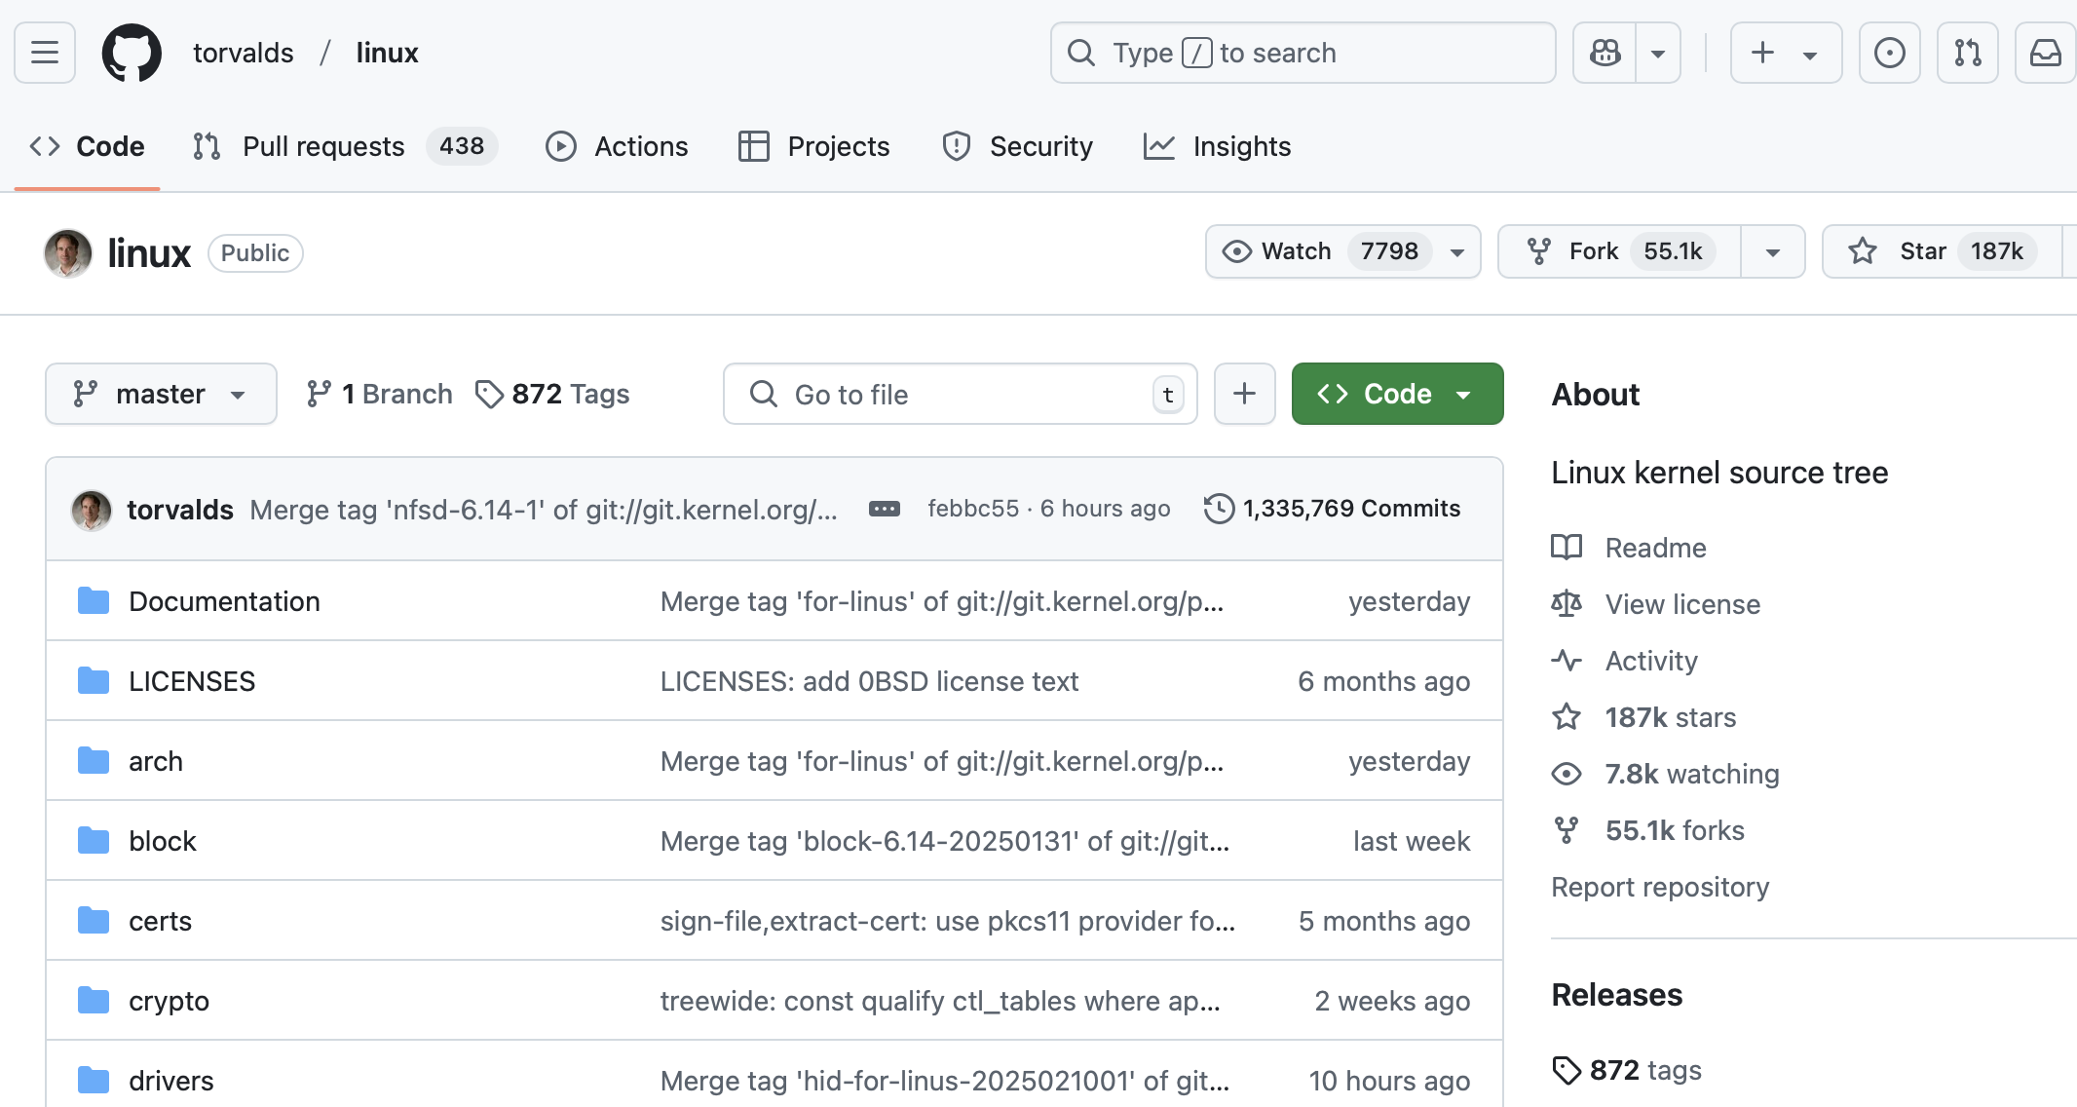
Github上Linux的开源项目

Slide 36
开源协议
开源协议是规定开源软件使用、修改和分发规则的法律协议，不同的开源协议有不同的条款和要求。
开源协议在法律中被视为合同，具有法律效力。同时受著作权法保护。
常见开源协议：
MIT
GPL
BSD
……

Slide 37
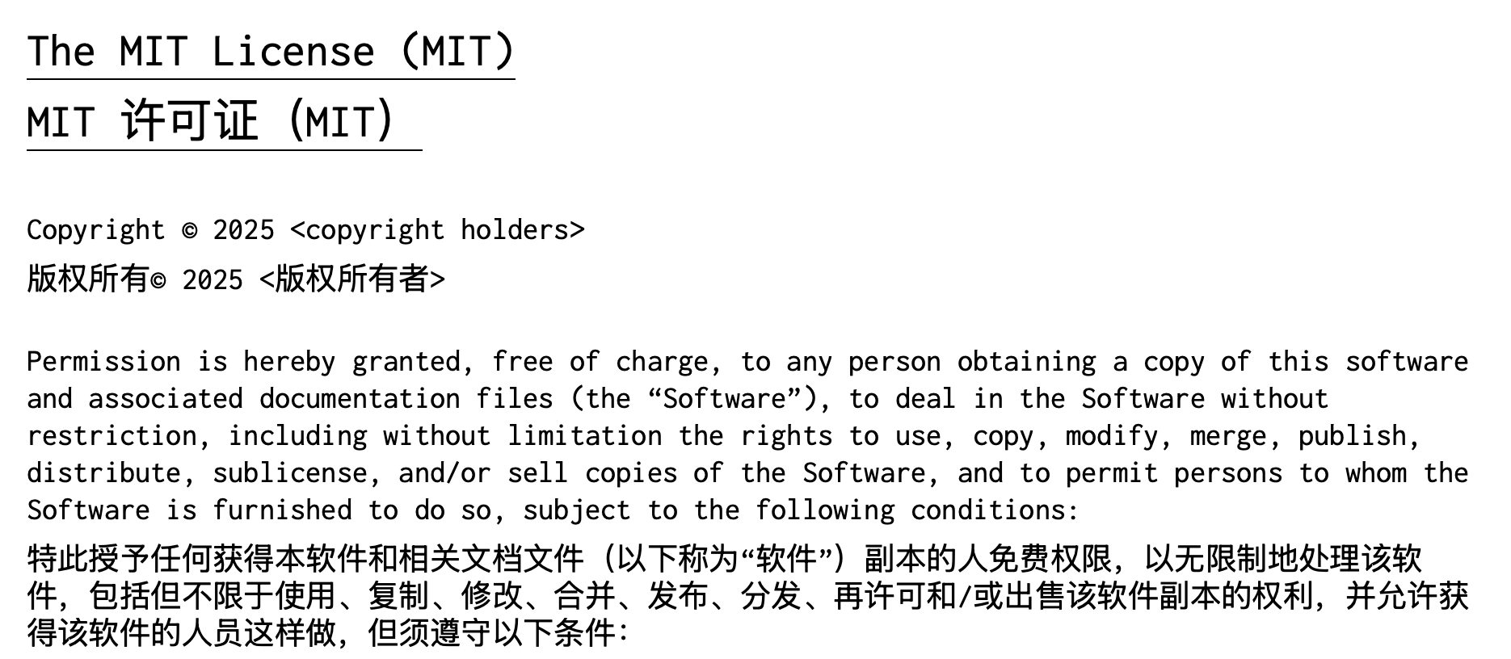

Slide 38
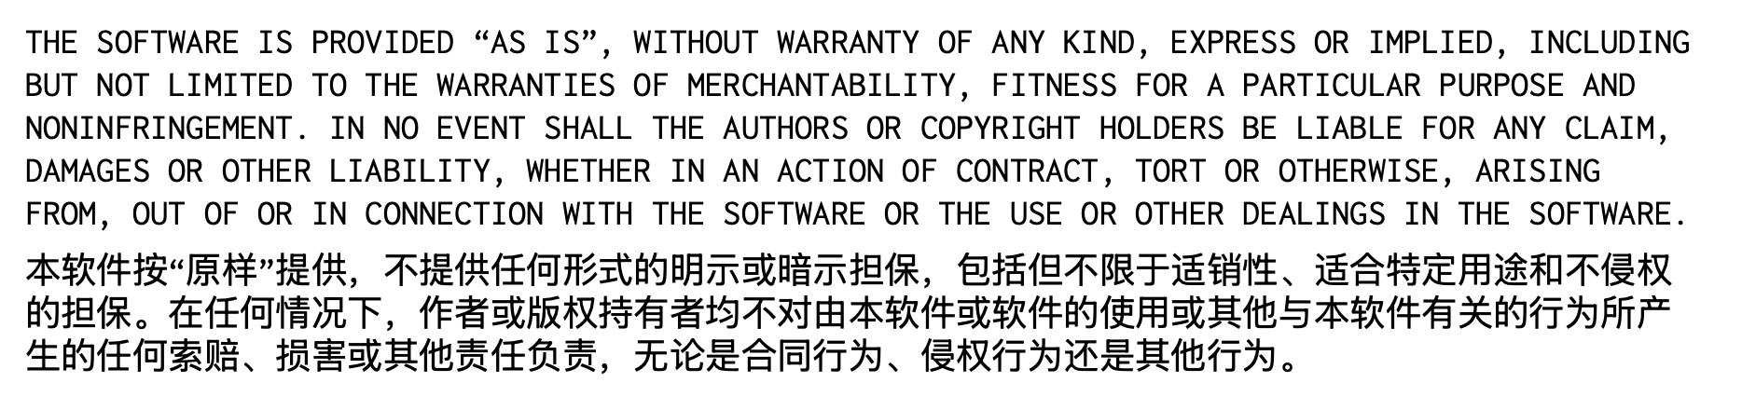

Slide 39
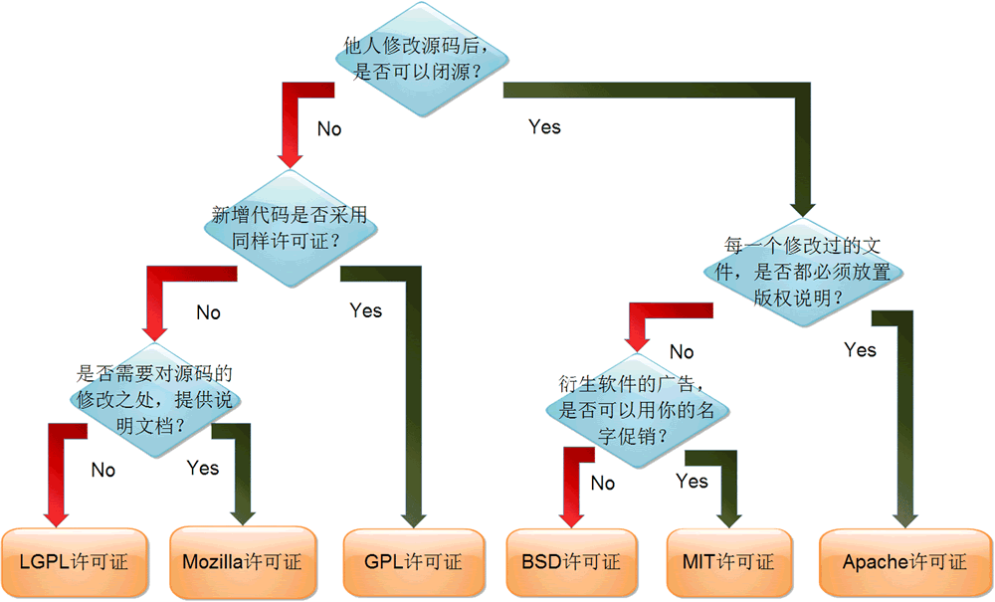
开源协议
最严苛
最宽松

Slide 40
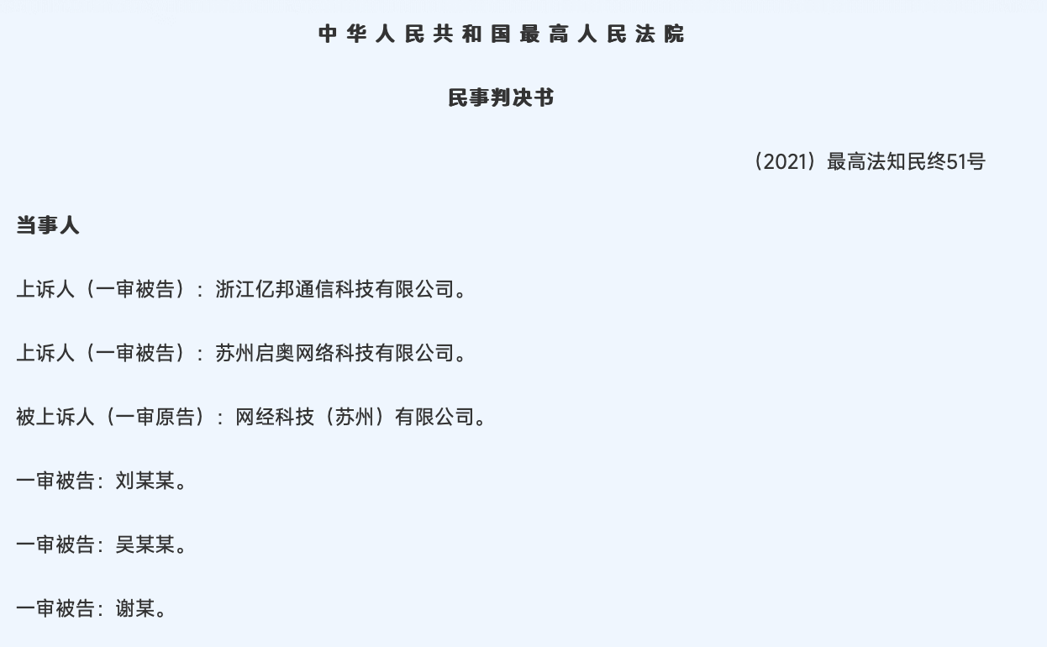
开源协议的法律效力

Slide 41
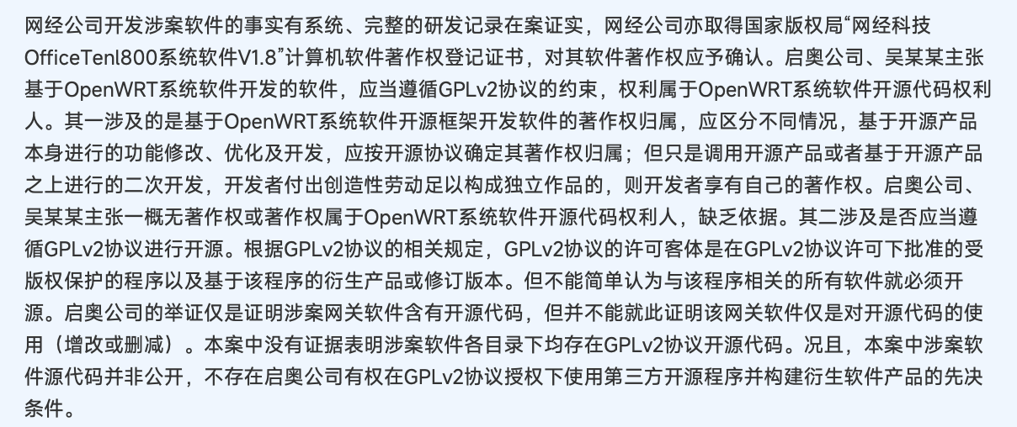
开源协议的法律效力

Slide 42
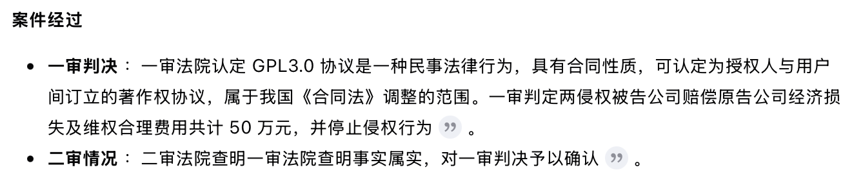
开源协议的法律效力
省流版：

Slide 43
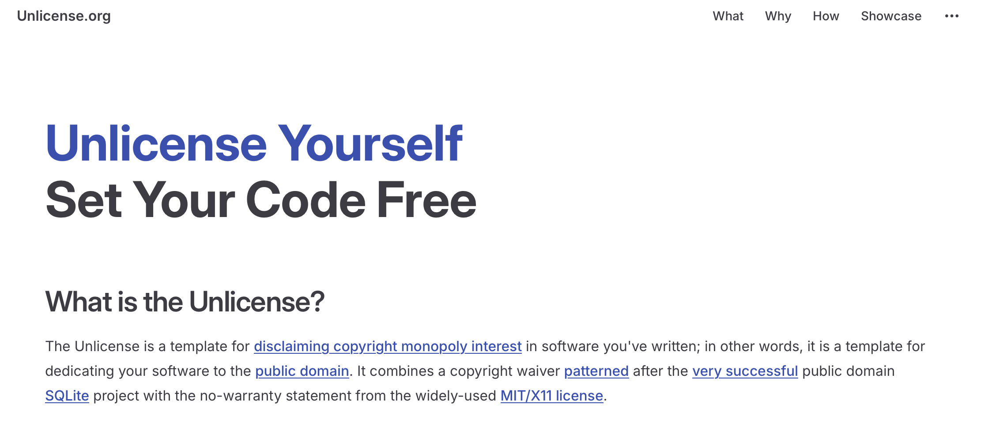
有趣的开源协议
The Unlicense —— 无需许可

Slide 44

有趣的开源协议
Anti 996 License
该协议条款明确规定任何使用此许可证的项目不得实施 996 或其他类似的工作制度。如果企业违反这一规定，他们将失去使用该项目源代码的权利

Slide 45
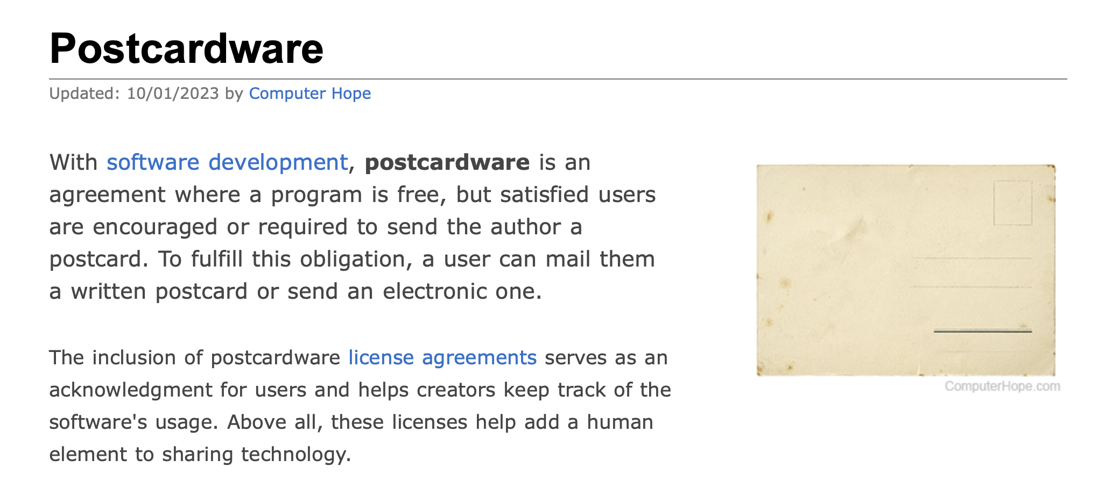
有趣的开源协议
Postcardware
协议要求用户在使用软件时给原作者寄一张明信片。它是一种比较轻松、有趣的协议，没有严格的法律约束，更多是一种对原作者的感谢和纪念方式。

Slide 46

开源的优劣势
优势：
迭代速度快
代码公开透明 —— XZ-Utils投毒
社区支持
便宜（不都是免费）

Slide 47
开源的优劣势
劣势：
质量参差不齐
安全风险 —— XZ-Utils
可能因为某个开发者撂挑子不干而崩溃

Slide 48

开源 VS 闭源
“今天无论是ChatGPT、还是文心一言等闭源模型，一定比开源模型更强大，推理成本更低。”
——李彦宏，2024世界人工智能大会（WAIC 2024）

Slide 49

开源 VS 闭源

